Slide 1
포지 프로그래밍 주간 브리핑
25.06.29
킬펫

Slide 2
1. NPC 대사 방식 수정
대사 방식을 성별 2종, 성향 4종류 및 모험가 타입 3종류로 나누는 방식으로 대사 변경
명량한 초급 나이트
냉소적인 초급 나이트
폭주적인 초급 나이트
통찰적인 초급 나이트
명량한 숙련 프리스트
냉소적인 숙련 프리스트
통찰적인 숙련 프리스트
폭주적인 숙련 프리스트
명량한 초급 여자 헌터
냉소적인 초급 여자 헌터
통찰적인 초급 여자 헌터
폭주적인 초급 여자 헌터
명량한 중급 여자 NPC
냉소적인 중급 여자 NPC
통찰적인 중급 여자 NPC
폭주적인 중급 여자 NPC
명량한 초급 남자 시프
냉소적인 초급 남자 시프
통찰적인 초급 남자 시프
폭주적인 초급 남자 시프
명량한 숙련 남자 시프
냉소적인 숙련 남자 시프
통찰적인 숙련 남자 시프
폭주적인 숙련 남자 시프

Slide 3
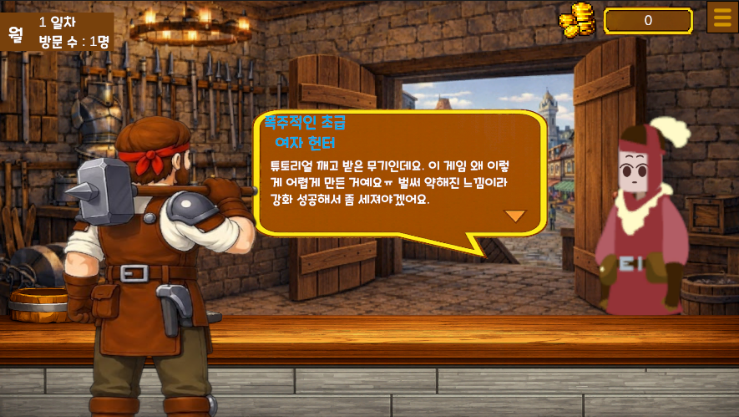
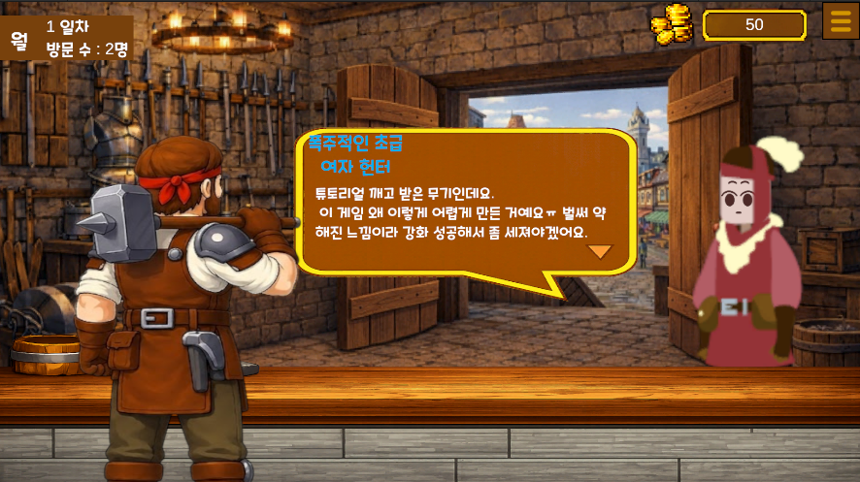
2. 대사 줄바꿈 기능 추가
대사의 마침표(.)와 느낌표(!)를 기준으로 줄바꿈이 되도록 변경.
수정 전
수정 후

Slide 4

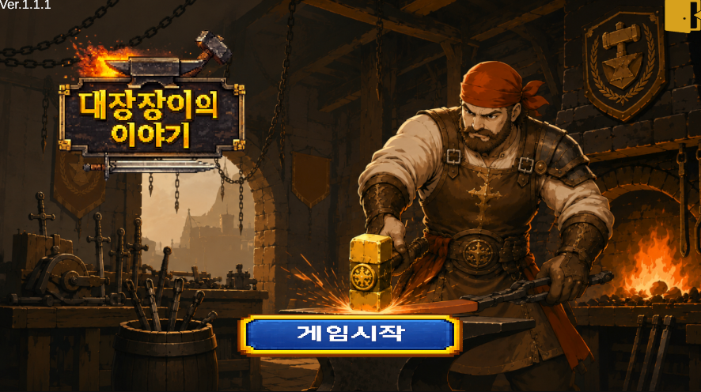
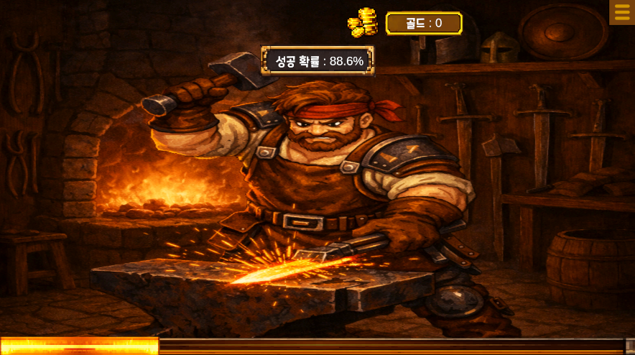
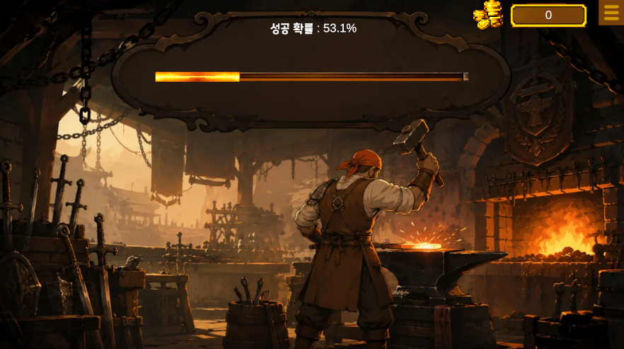
3. UI 기획서에 맞춰
전반적인 이미지 교체 및 제거
교체 전
교체 후

Slide 5
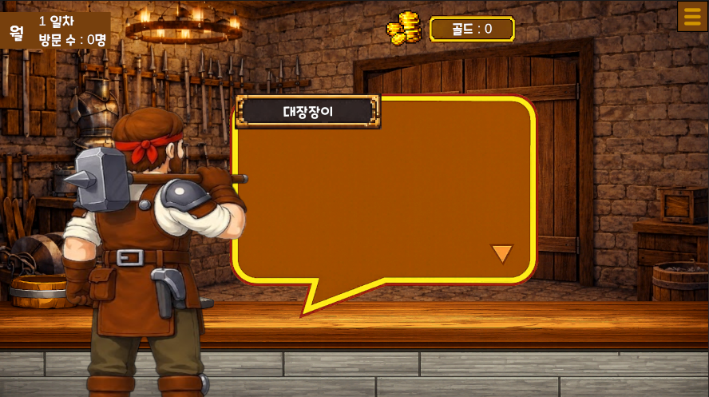
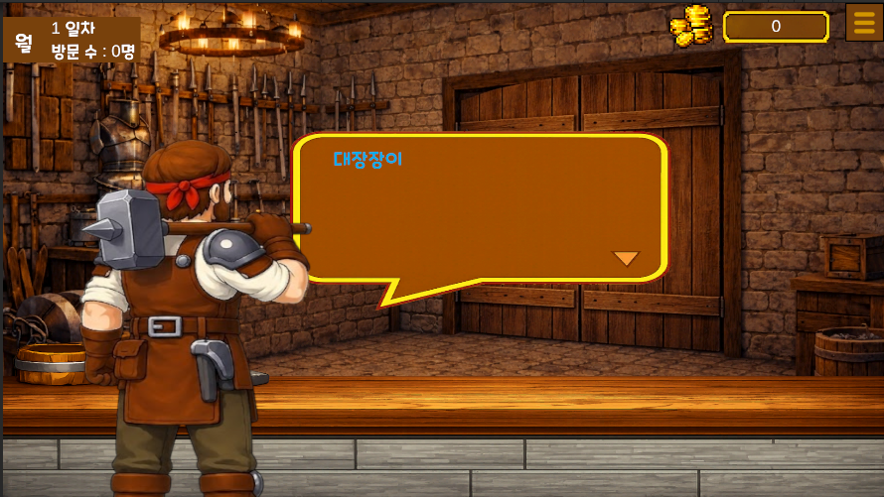
3. UI 기획서에 맞춰
전반적인 이미지 교체 및 제거
교체 전
교체 후

Slide 6

4. 게임 종료 버튼을 구현

Slide 7
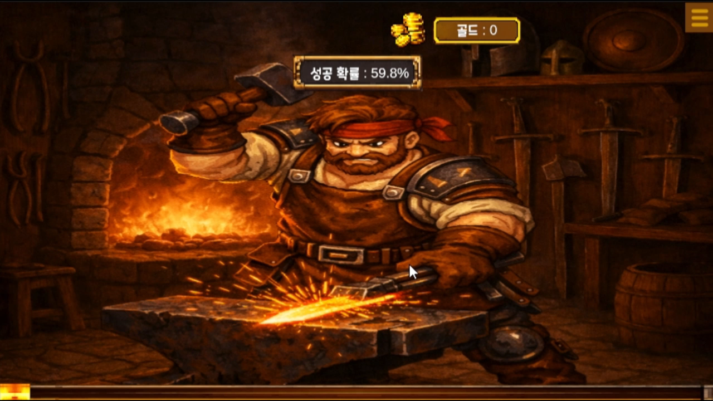
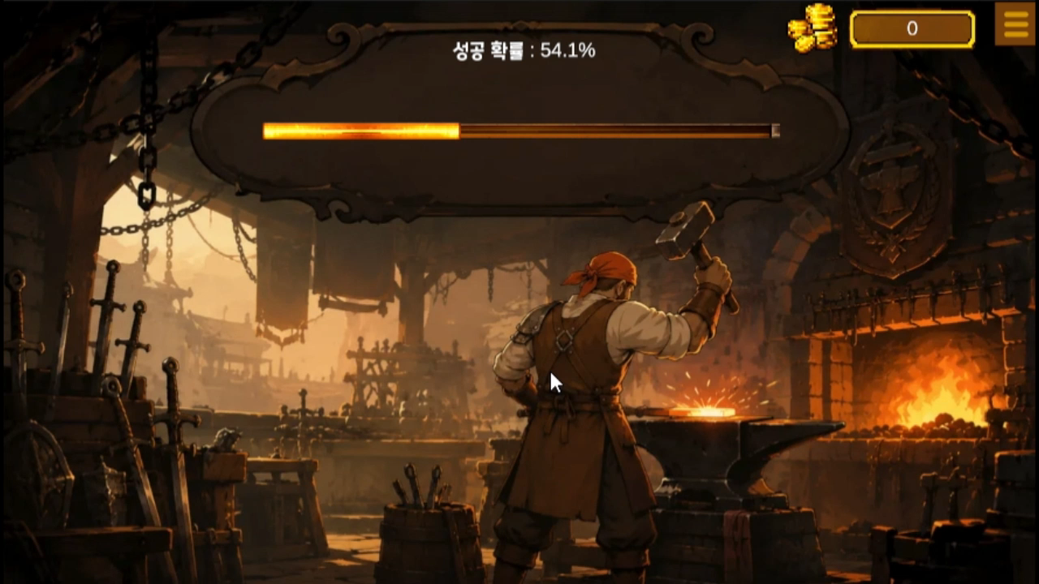
5. 골드 올라가는 타이밍을 수정
수정 전
수정 후

